Slide 1
Дидактическая игра
«Найди посуду»
Поможет вашему малышу расширить знания о посуде и её назначении в жизни человека.
Будет способствовать развитию у малыша мышления и внимания.
Материал: игрушечный набор кукольной посуды (тарелка, чашка, ложка, чайник, кастрюля, сковорода). Если нет набора, можно воспользоваться своей, поднос для посуды.
Рекомендации к игре: Перед началом игры расставьте посуду в разные места помещения где вы будите играть.

Slide 2
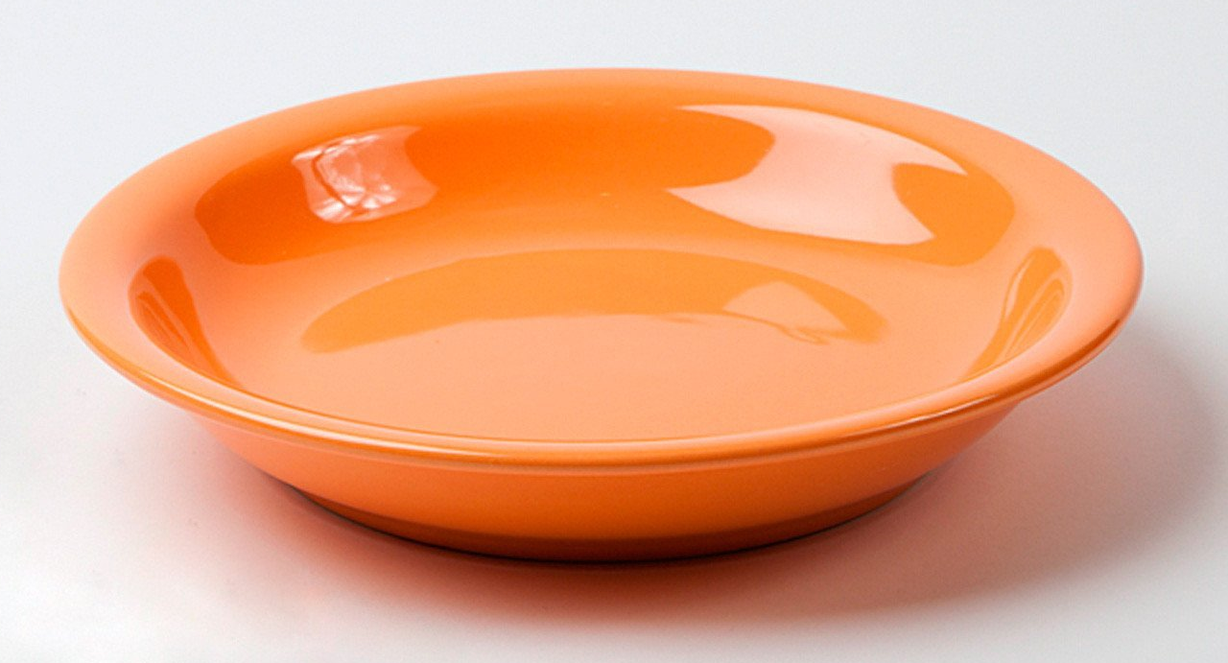
Зачитайте ребёнку стишок
Для нас она необходима, ведь пищу из нее едим мы. Глубокая и мелкая зовут ее тарелкою.
Обратите внимание на картинку , скажите ещё раз скажите что это тарелка, из неё едят.
Предложите ребёнку найти в комнате тарелку. И поставить на поднос. Если ребёнок сам не справился помогите ему. Похвалите.

Slide 3
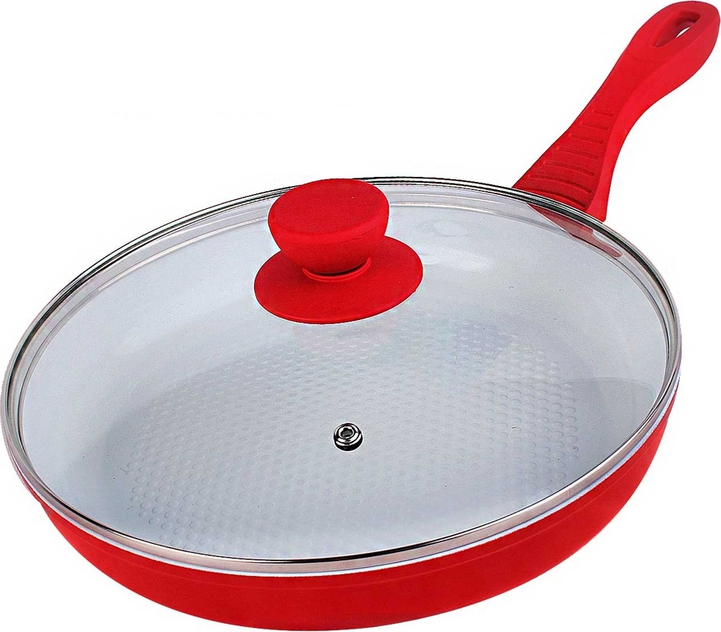
И оладьи, и омлет, И картошку на обед, А блины – вот это да! Жарит всё сковорода
Обратите внимание ребёнка на картинку с изображение сковороды. И попросите найти и принести сковороду в вашей комнате на поднос . Похвалите.

Slide 4
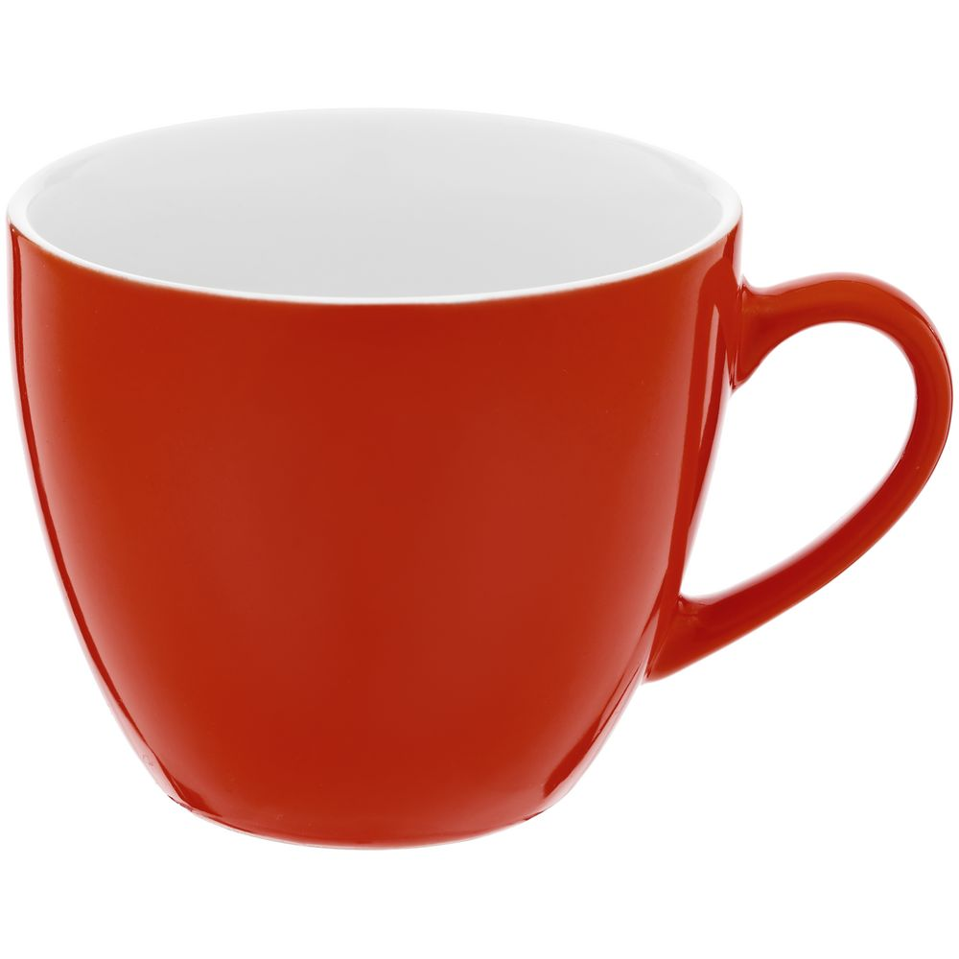
Она всем очень нравится, На блюдечке красавица, С одной рукой милашка, Красненькая чашка
Обратите внимание ребёнка на картинку с изображение чашки . И попросите найти и принести чашку в вашей комнате на поднос . Похвалите.

Slide 5
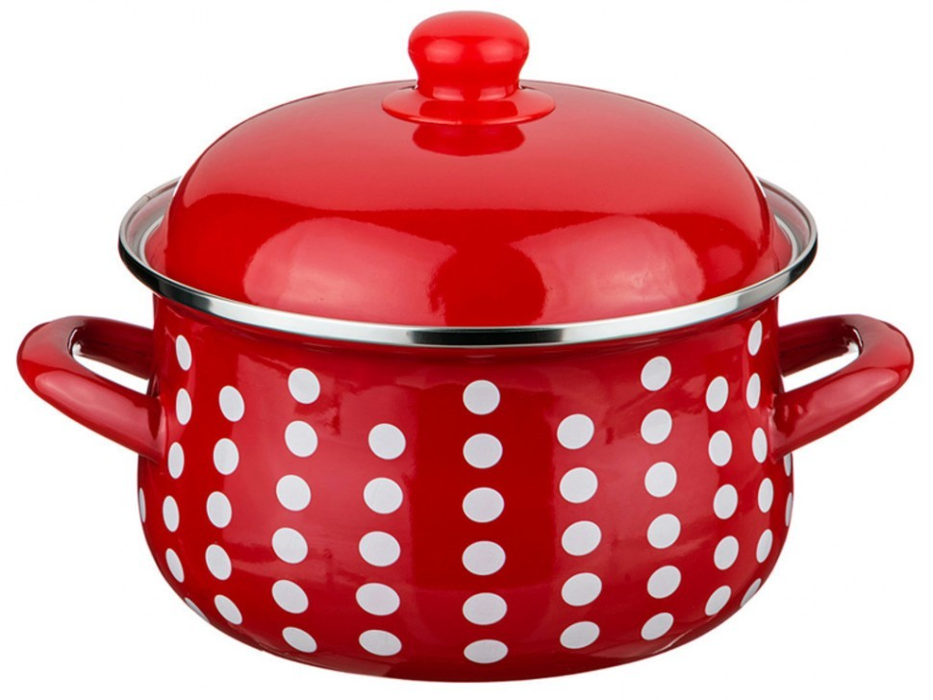
Суп нам варит в ней бабуля, На столе стоит кастрюля.
Обратите внимание ребёнка на картинку с изображением кастрюли. И попросите найти и принести кастрюлю в вашей комнате на поднос. Похвалите.

Slide 6
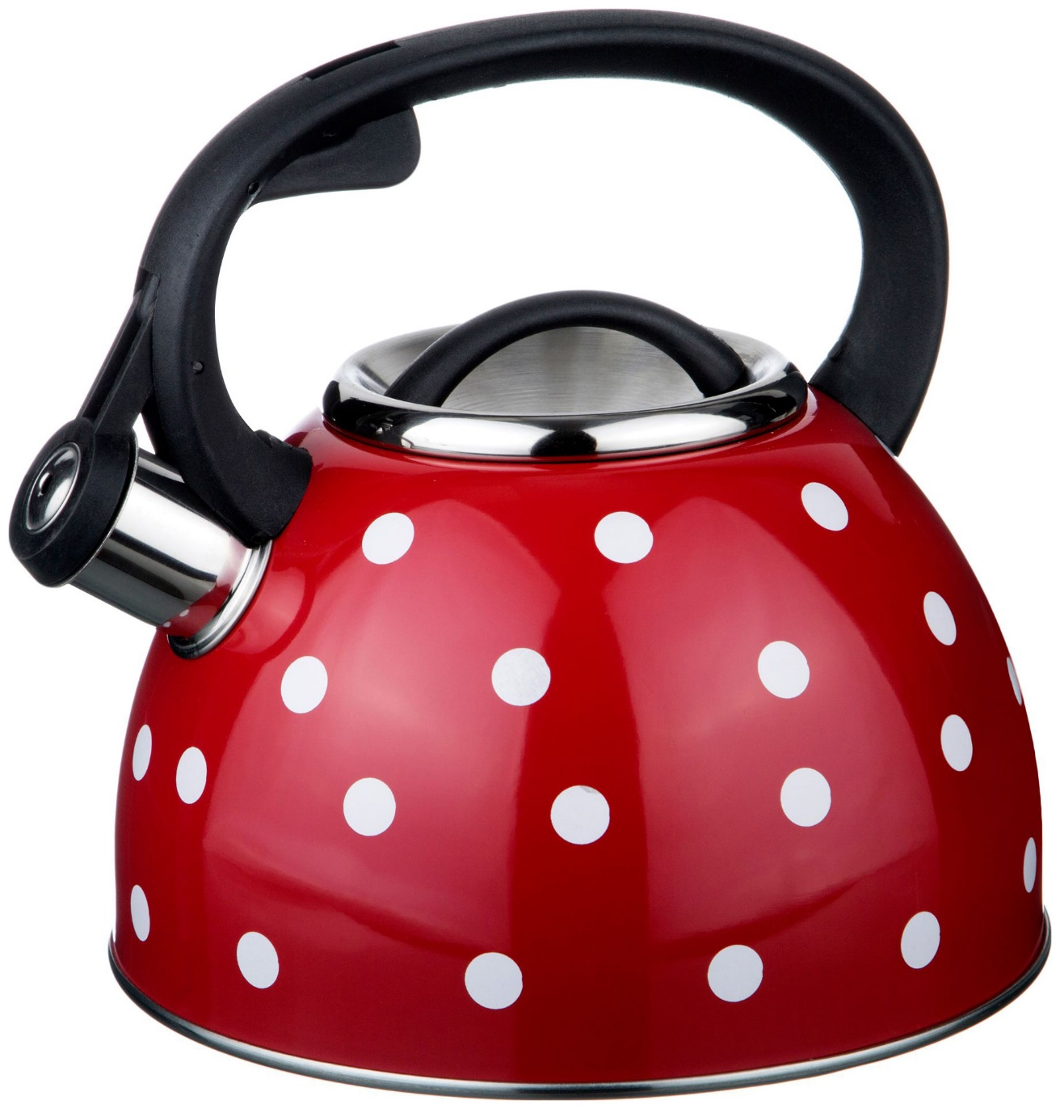
На плите – кастрюль начальник. Толстый, длинноносый чайник.
Обратите внимание ребёнка на картинку с изображение чайника . И попросите найти и принести чайник в вашей комнате на поднос. Похвалите.

Slide 7
Похвалите ребёнка, он с заданием справился. Спросите у него:
- Как можно назвать все эти предметы, которые он собрал одним слово. Скажите что посуда живёт в каждом доме .
Вместе отнесите посуду на кухню и уберите на место.

Slide 8
Спасибо за внимание

